Slide 1
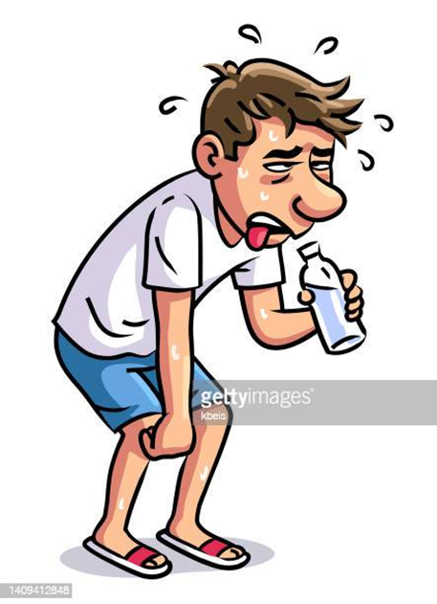
Dehydratation
Unter einer Dehydratation versteht man eine Abnahme der Körperflüssigkeit bzw. des Körperwassers eines Organismus.

Slide 2
Welche Rolle spielt Wasser in unserem Körper?
Zwei Drittel des Wassers in unserem Körper befindet sich in den Gewebezellen
ein Drittel ist extrazellulär – d.h. in Organen, im Blut, sowie in Lymph- und anderen Flüssigkeiten – vorhanden.

Slide 3
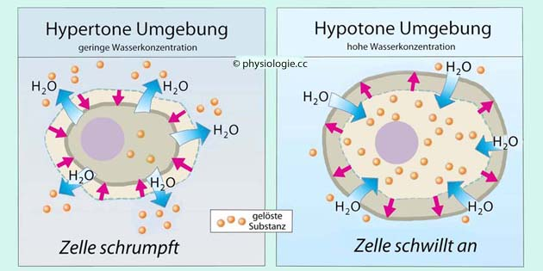
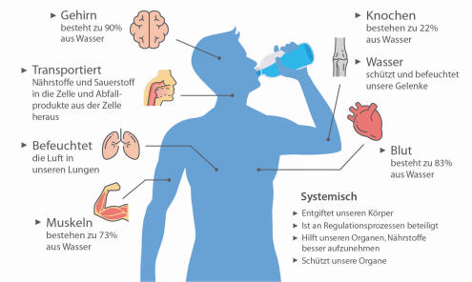
Innerhalb der Zellen ermöglicht Wasser chemische Reaktionen, indem es Mineralien und andere Nährstoffe löst und transportiert.
Im Blut, in der Lymphflüssigkeit und im Urin wiederum unterstützt Wasser den Transport von Nährstoffen, Zellen, Hormonen und Stoffwechselprodukten.

Slide 4
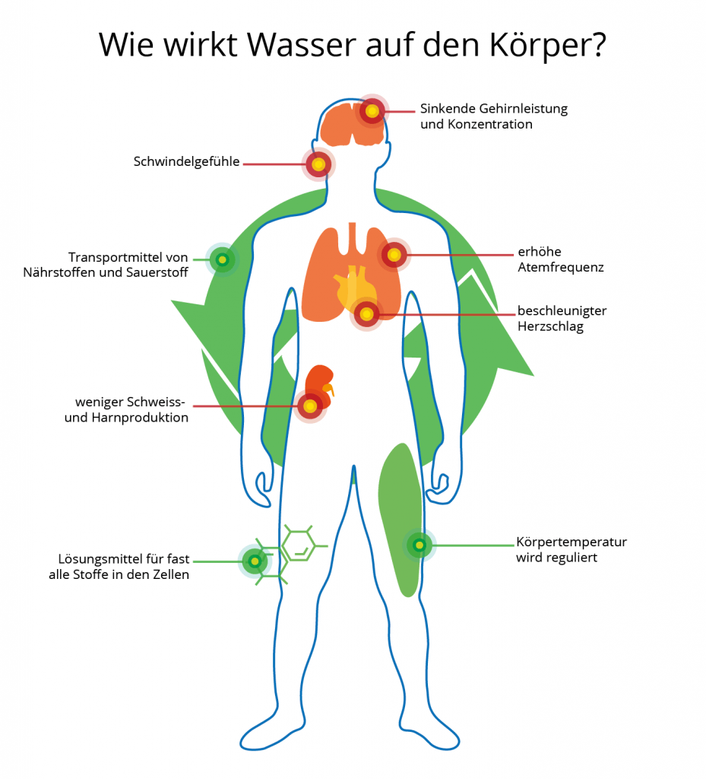

Slide 5
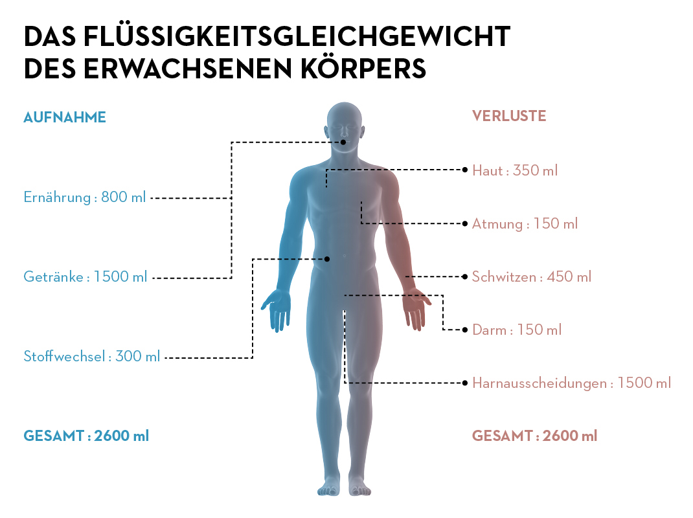
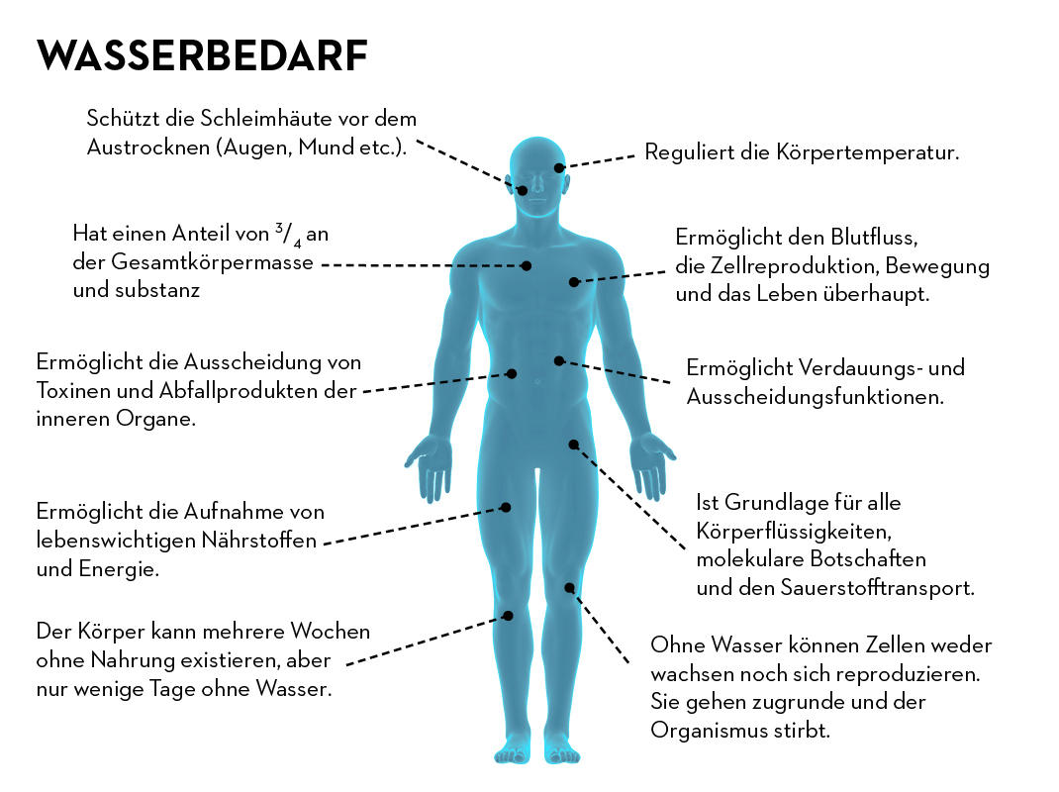

Slide 6
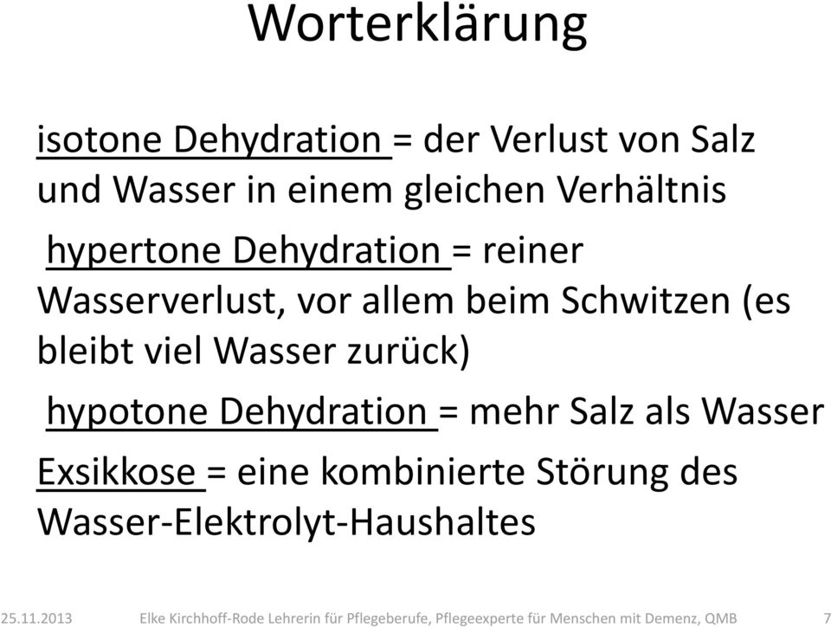
Formen:

Slide 7
Was geschieht bei Wassermangel?
Konzentration von Giftstoffen
Die Stoffwechsel-Endprodukte können nicht transportiert werden.
Wasserverlust von mehr als 20 Prozent bedroht das Leben

Slide 8
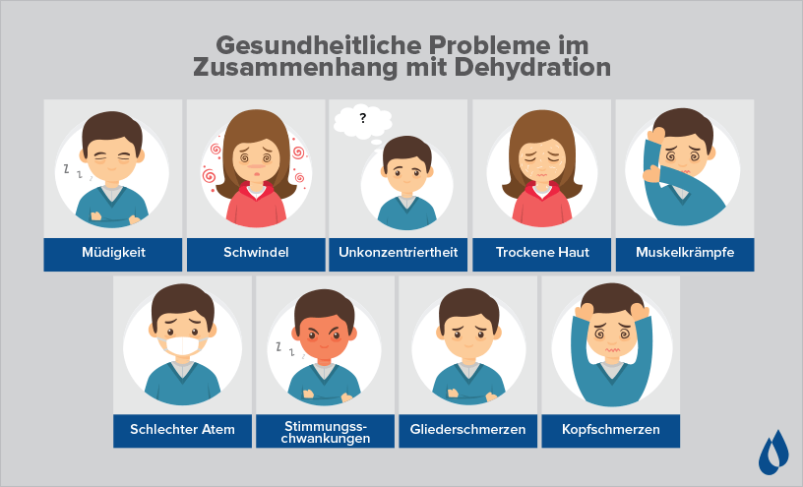
Symptome einer Austrocknung
Fehlender Speichelsee unter der Zunge
Trockene Schleimhäute
Pudertrockene Haut
Erhöhte Temperatur/Fieber
Verminderte Urinausscheidung
Dunkler, stark riechender Urin
Schneller Gewichtsverlust von mehr als 5 %
Schläfrigkeit, Apathie
Akute Verwirrtheitszustände
Leistungsminderung
Störung der Temperaturregelung
Schwindel, Hypotonie, Tachykardie
Muskelschmerzen, Krämpfe
Muskelschwäche
Infektionen, später Obstipation
Fehlender Fußschweiß in den Zehenzwischenräumen

Slide 9
Was hindert mich am Trinken?
Mobilitätsstörungen
Inkontinenz
Vergessen
Kein Durstgefühl
Keine schmackhaften Getränke . . . . . . . . . .

Slide 10
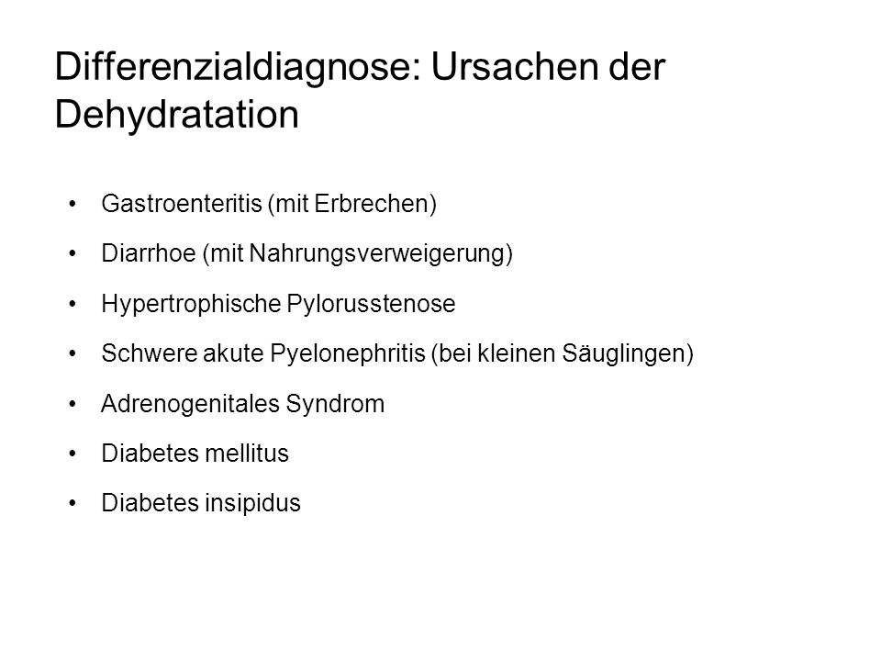
Eine Pyelonephritis ist eine Entzündung des Nierenbeckens
Das Adrenogenitale Syndrom (AGS) ist eine erbliche Erkrankung, der verschiedene Enzymdefekte zugrunde liegen können, wodurch die Bildung des Hormons Cortisol gestört ist. Es werden vermehrt Vorstufen von Cortisol und – je nach Ausprägung – Androgene (männliche Hormone) gebildet.

Slide 11
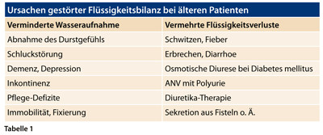

Slide 12
15 Tipps | Dehydration bei Demenz im Sommer vorbeugen
Starten Sie morgens bereits beim Wachwerden mit einem Lieblingsgetränk an der Bettkante, bevor Sie mit dem Morgenritual beginnen.
Gemeinsames Trinken macht deutlich mehr Spaß, auch kann dieses mit einem Zuprosten oder einem Trinkspruch getan werden.
Stellen Sie Getränke an Plätze, an denen sich der Mensch mit Demenz aufhält oder an denen er tagsüber sitzt, er wird dadurch visuell erinnert.

Slide 13
15 Tipps | Dehydration bei Demenz im Sommer vorbeugen
Bieten Sie viel frisches Obst als Snack oder Zwischenmahlzeit an, beispielsweise Weintrauben, Melone, Erdbeeren oder Ananas.
Bereiten Sie 1 x tgl. einen Salat als Mahlzeit an, vorzugsweise mit Gurke, Tomaten und Gemüsesorten die ähnlich viel Flüssigkeit beinhalten.
Bieten Sie nachmittags einen kalten Eiskaffee, eine Eisschokolade oder grundsätzlich ein Eis an.
Ein kühles Tuch, bei Hitze, wirkt erfrischend & revitalisierend.

Slide 14
15 Tipps | Dehydration bei Demenz im Sommer vorbeugen
Ein Fußbad mit Eiswürfeln und um zusätzlich die Haut zu pflegen mit Olivenöl im Wasser, regt den Kreislauf an und macht die Haut geschmeidig & weich.
Das gleiche kann auch als Handbad angerichtet werden, achten Sie darauf, daß die Unterarme ruhig auch mit im kühlenWasser liegen oder eingetaucht werden.
Achten Sie bei der Getränkeauswahl auf bevorzugte Getränke des Menschen mit Demenz, diese wird er eher annehmen, auch wenn er keinen Durst verspürt.
Nutzen Sie ansprechende Adjektive beim Anbieten des Getränks, wie köstlich, lecker, toll, fruchtig, erfrischend etc..

Slide 15
15 Tipps | Dehydration bei Demenz im Sommer vorbeugen
Lüften Sie morgens die Räume & halten Sie tagsüber die Fenster, wenn möglich, geschlossen. Die Hitze wird vom älteren Menschen ferngehalten.
Achten Sie auf Kleidung ohne Synthetikanteil, dies fördert das Schwitzen. Baumwolle oder Leinen sind sinnvolle Materialien. Auch Menschen mit Demenz oder ältere Menschen können kurze Hosen oder Röcke tragen, um der Witterung entsprechend gekleidet zu sein.
Ein Ventilator, aufgestellt im Zimmer oder Wohnraum, bietet kühle Luft und macht es drinnen angenehmer.
Vermeiden Sie unnötige körperliche Aktivitäten und gönnen Sie Ihrem Angehörigen Pausen, Ruhe und Schlafpausen, um sich zu erholen, überfordern Sie ihn nicht.

Slide 16
QUELLE:
https://flexikon.doccheck.com/de/Dehydratation
https://www.gettyimages.de/fotos/dehydration
http://physiologie.cc/X.5.htm
https://www.paracelsus.de/magazin/ausgabe/202102/wasser-die-natuerliche-medizin
https://www.ueber-wasser.com/wasser-wichtig-fuer-koerper/
https://www.alimentarium.org/de/fact-sheet/bedarf-wasser
https://www.doctors.today/archiv/a/bei-alten-patienten-haeufig-und-gefaehrlich-1563019
https://docplayer.org/19140285-Herzlich-willkommen-zum-vortrag.html
https://www.waterlogic.de/blog/kampf-gegen-dehydration-trinken-wir-genug/
https://deutsche-pflegeberatung-matheis.de/2021/06/23/15-tipps-dehydration-bei-demenz-vorbeugen/

